Slide 1
第9章 代码生成

Slide 2
代码生成原则
以基本块为单位生成目标代码
依次把四元式的中间代码变换成目标代码
在基本块的范围内考虑如何充分利用寄存器
进入基本块时，所有寄存器空闲
离开基本块时，把存在寄存器中的现行的值存回主存中，释放所有寄存器
不特别说明，所有说明变量在基本块出口之后均为非活跃变量

Slide 3
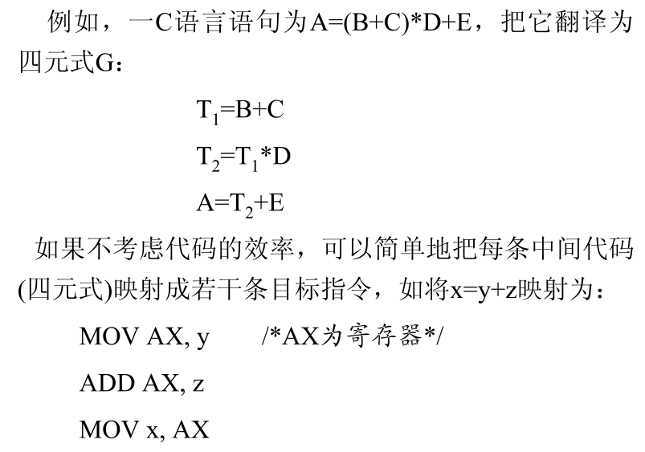

Slide 4
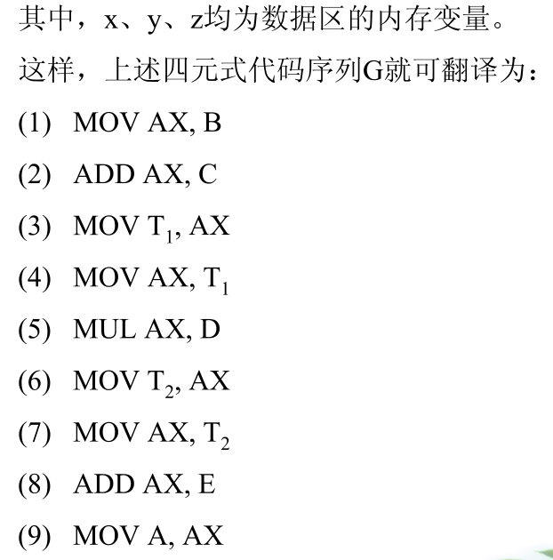

Slide 5
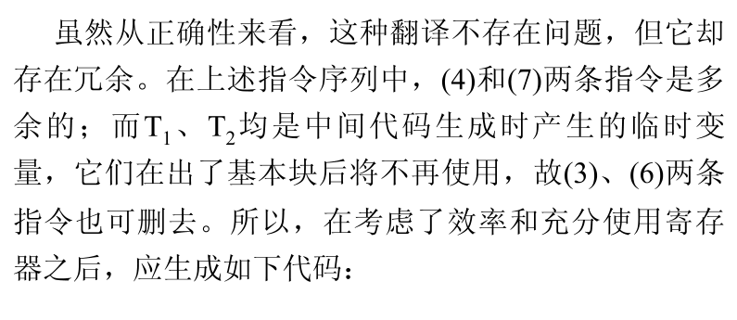

Slide 6
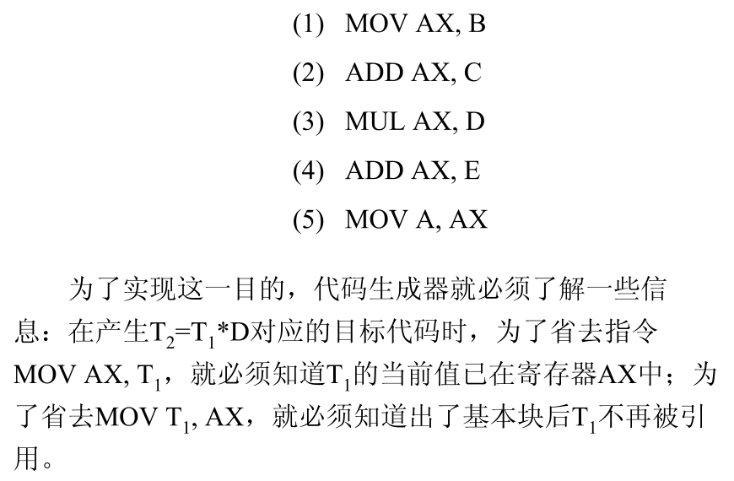

Slide 7
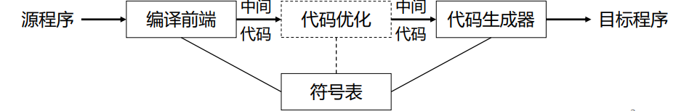
第九章 代码生成
代码生成部分属于编译器的后端，它与目标机器和操作系统相关，目标代码生成的好坏直接影响编译器的性能。

Slide 8
代码生成器的设计主要考虑如何生成高质量的目标代码。衡量目标代码的质量主要从占用空间和执行效率上考虑：
  如何使生成的目标代码较短
  如何充分利用寄存器，减少目标代码访问存储单元次数
  如何充分利用指令系统的特点
其中最难处理和开销最大的问题就是寄存器的分配问题（寄存器是CPU内部的元件，拥有非常高的读写速度，可用来暂存指令、数据和位址）

Slide 9
输入：
  中间代码序列：后缀式、三地址代码、树
  符号表中的信息:据此可确定数据区中的相对地址，进而可以决定名字所指示的数据对象的运行时地址
输出：目标代码
  绝对机器代码：所有地址均已定位，可立即执行
  可再定位机器指令代码：连接定位后，转换为可执行的机器语言代码，可立即执行
  汇编指令代码：需要汇编程序汇编，产生可执行的机器语言代码，不需按二进制形式生成代码，只需要生成相应的符号化指令，最易生成

Slide 10
目标机：
  包含多通用寄存器、控制栈、堆
  指令的选择：例如代码 a=a+1的实现
  指令集的一致性和完整性
  指令速度和机器用语
  每种类型中间代码的代码框架
  生成的代码质量--取决于代码的速度和大小
  寄存器的分配：选择哪些变量驻留在寄存器中及具体寄存器的选择

Slide 11
寄存器分配
充分利用计算机的寄存器对于生成好的代码是非常重要的。
寄存器的使用分为两个子问题：
（1）在寄存器分配期间，为程序的某一点选择驻留在寄存器中的一组变量
（2）在随后的寄存器指派阶段，挑出变量将要驻留的具体寄存器
选择最优的寄存器指派方案是困难的。

Slide 12
计算顺序的选择：计算完成的顺序会影响目标代码的有效性
  可改变计算顺序来优化目标代码
  有些顺序用到较少寄存器，从而能提高效率

Slide 13
9.1、目标代码的种类
（1）虚拟目标代码：虚拟机上的目标程序
  产生虚拟目标代码（针对并不存在的机器编写）的好处是便于编译器的移植。
（2）实际目标代码：实际机器上的指令序列（绝对地址机器代码，可重定位的机器代码，汇编代码）
  与虚拟目标代码不同，实际目标代码是针对实际存在的机器设计的，因此需要有将虚拟代码转换成实际目标机代码的代码生成器。
  生成实际的目标机代码需结合目标机进行。例如：有无间接寻址、寄存器是否够、有无较好的特殊指令等。

Slide 14
9.2、临时变量
（1）临时变量的特点
  最大的特点是寿命短。因此，可采取与源变量不同的空间分配和释放方法，即：不等到作用域结束，而是用完立即释放，这样就可以实现存储单元的共享。
（2）临时变量的存储空间
  代码生成阶段必须指定各变量应占存储中的哪个单元，因此它也必须计算临时变量所需的存储空间大小，才能分配存储单元。（注：源变量的空间在生成符号表时已计算出）

Slide 15
我们在学习“运行时的存储空间”一章时知道，在一个过程内被声明的变量都要占栈区的AR单元，且不能共享。但对于临时变量来说则不同，应尽量共享。这时可有两种处理方法：
  静态分配：给每个临时变量一律分配一个AR
  单元（按共享法静态分配）
  动态分配：只当需要保存于内存中时才分配
  ，其余时候仅使用寄存器。

Slide 16
考虑静态分配情况下，临时变量的存储分配问题：
定值点：如果 i中间代码给临时变量T定值，则称 i 为 T 的定值点。
引用点：如果 j 中间代码使用临时变量T，则称 j 为 T 的引用点。
活动区间：如果 i 是T的定值点，j 是T的最后引用点，称[i，j]为T的活动区间。
活动区间不严格相交：有活动区间[i，j]和[m，n]，如果j≤m或n≤i，则称它们不严格相交。
静态分配的基本思想：如果两个临时变量的活动区间不严格相交，则可以共享单元。

Slide 17
例1：有x := d× (a＋b－c)，其中间代码为：
  1: ( +, a, b, t1 ) t1: [1,2]
  2: ( -, t1, c, t2 ) t2: [2,3]
  3: (×, t2, d, t3 ) t3: [3,4]
  4: ( :=, t3, x )
则它们的活动区间彼此不严格相交，可共享

Slide 18
临时变量的作用域如同配对的括号序列所管辖的区域一样是层次嵌套的。因此，可以设想用一个栈来存放这类临时变量的值。为简单起见，假定所有临时变量值只需要一种同一长度的栈单元。
1
2
i (i>2)
i+1
i+2
i+3
j (j>i+3)
j+1
k (k>j+1)
k+1
t1:[1, i+2] Offset = m
t2
t1
t2:[2, i] Offset = m+1
t3
t3:[i+1, j] Offset = m+1
t4:[i+3, k+1] Offset = m
t4
t5
t5:[j+1, k] Offset = m+1

Slide 19
9.3、代码生成概要
步骤：
为中间代码中的各变量（包括源变量和临时变量）分配寄存器
对于每条中间代码，参照目标机允许的代码形式，进行翻译

Slide 20
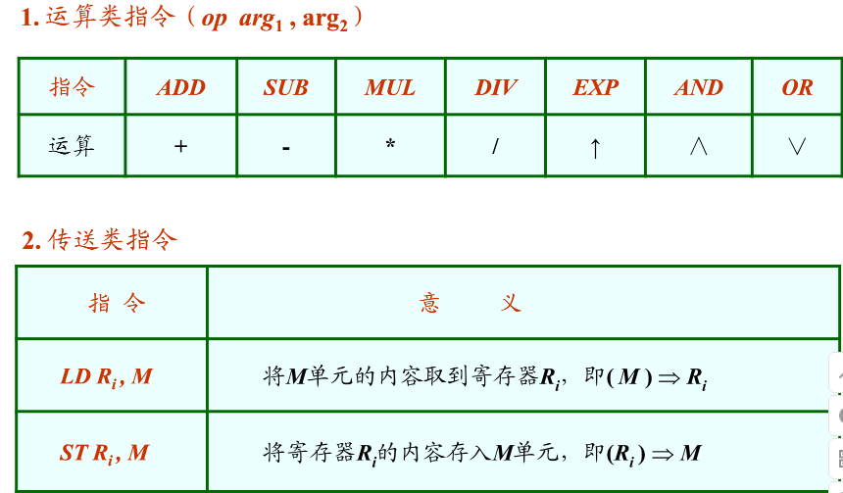
9.3、代码生成概要
目标机器模型：
指令形式：

Slide 21
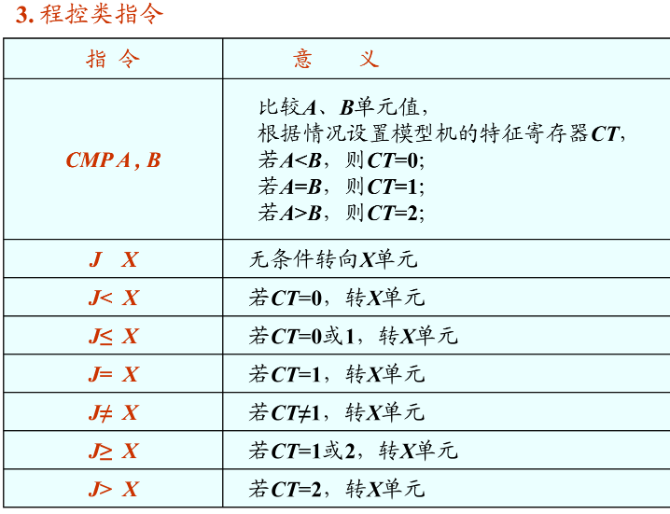

Slide 22
9.3、代码生成概要
  LD R_{i} , B 把B单元内容取到寄存器R_{i}中
  ST R_{i} , B 把寄存器R_{i} 的内容存到B单元
  J X 无条件转向X单元（JLE为>=跳转）
  CMP A, B A、B单元内容比较，根据比较结果
  置机器内部特征寄存器CT为相应状态

Slide 23
9.4、寄存器
（1）寄存器分类
  编译器通常把寄存器分为三组使用：
    可分配寄存器：分配给变量，通过调用子程序的方
    式申请
    保留寄存器：为特殊任务保留，如栈指针寄存器、
    Display寄存器等。专用，不参加分配
    零用寄存器：寿命较短。不参加分配，仅按需使用
（2）寄存器的状态描述
  如果系统有取之不尽的寄存器，问题就简单得多，因为不用剥夺正被占用的寄存器。但使问题复杂化的原因正是寄存器不够。为了正确且有效地使用可分配的寄存器，需要记录寄存器的状态。

Slide 24
寄存器的状态表
为实现以上准则，需要对寄存器的状态表进行有效的管理和分配，我们将考虑基本块上的寄存器分配。对于某个基本块中的中间代码 K: (Op, A, B, C) ,假设寄存器中存放了变量A，则用二元组(DL, SNS)表示变量A的状态：
  DL：取D（Dead）或 L（Live）。如果从K+1中间代码开始，到A重新被赋值或基本块结束都没有引用A，则A的DL值为D；否则为L。DL值在中间代码步骤确定。1.(+，a，b，t1) (+，D，L，L)
        2. (-，t1，c，t2) (-，D，D，L)
        3. (×，t2，b，t3) (×，D，D，L)
        4. (:=，t3，x) (:=，D，D)

Slide 25
寄存器的状态表
二元组(DL, SNS)表示变量A的状态：
  SNS：取S（Store）或 NS。如果存放A的寄存器要被剥夺，且A当前值要进行保存，则A的SNS值要取S，否则取NS。SNS值要在目标代码步骤确定。

Slide 26
既然DL值可从中间代码精确求到，那么关键的是SNS值的确定问题。即：什么时候要把寄存器的值送回内存呢？我们有如下结论：
  如果现行值已在内存中，则不需要回送
  现行值不在内存，但该现行值再没有下次的引用，则
  也不需要回送。
其中第一条容易实现；而第二条中则如何确定一个基本块内变量值没有下次引用则是一个很复杂的问题。
由以上描述可知，随着目标代码的执行，寄存器的状态随之改变。这种随目标代码的执行而改变寄存器状态的做法称为寄存器状态追踪法。因此设计目标代码生成器的关键是建立好寄存器状态描述及寄存器状态追踪的形式系统。

Slide 27
寄存器的使用准则
  寄存器先行准则：尽可能把变量的值驻留到寄存器中，尽可能用寄存器中的现行值，以减少访问内存的次数。例：
      (:=, 10, X)
      (×, X, X, t1)
      (-, X, t1, t2)
      (:=, t2, X)
  寄存器活跃准则：至少有一个下次引用时，才分配寄存器。又假设有(+，A，B，T)，且B有下次引用，则产生指令：
      LD R_{T}, A
      LD R_{B}, B
      ADD R_{T}, R_{B}
  寄存器多载准则：在一个寄存器里存放多个变量的值。例如赋值语句 Y:=X，那么可让Y和X占同一寄存器。
执行 1 后，把10装入到某寄存器R_{X}中，而不送到X的内存单元，这样，2、3、4就可以直接从R_{X}中取值，而不用访问内存单元了

Slide 28
（3）寄存器的分配
  寄存器的分配原则是选择代价最小的寄存器，这就涉及到代价如何计算的问题。如果申请的是空闲寄存器，则代价自然为0，否则属于剥夺性质。当一个寄存器R被剥夺时，R的一些占有变量的现行值可能不在内存中，而且以后可能引用，因此要产生一些回送现行值的Store指令（ST）和重新装入寄存器的Load指令（LD）。则R的分配代价包括：
    把寄存器中的现行值送回内存的Store指令的总代价
    把新变量的值装入寄存器的Load指令的总代价
关于代价的定义：
  访问寄存器的代价视为0
  访问内存的代价视为1
  操作的执行代价视为1

Slide 29
（3）寄存器的分配
  空闲寄存器，则代价为0。当一个寄存器R被剥夺时，回送现行值的Store指令（ST）和重新装入寄存器的Load指令（LD）。则R的分配代价包括：
    把寄存器中的现行值送回内存的Store指令的总代价
    把新变量的值装入寄存器的Load指令的总代价
例如：
1. LD A，Reg {Cost = 2}
2. ST Reg，Memory {Cost = 2}
3. Mult Reg1，Reg2 {Cost = 1}
关于代价的定义：
  访问寄存器的代价视为0
  访问内存的代价视为1
  操作的执行代价视为1

Slide 30
有n个可供使用的寄存器R1,R2，。。。Rn，在计算表达式时，某一时刻需要使用变量V的值，如何使所需的存取指令的条数最少？
  该值已经在某个寄存器Ri中：可直接计算，无需进行存取操作，选择的代价是0.
  V的值不在某个寄存器中，但此时还有可用的闲置寄存器：分配闲置的寄存器即可，代价为0.
  V的值不在某个寄存器中并且此时所有的寄存器都被占用：剥夺正在使用的寄存器，当一个寄存器R被剥夺时，其释放的代价是由于释放R而引出的Store代价和Load代价总和。

Slide 31
9.4、寄存器
寄存器的分配原则：
（1）尽可能让变量的值保留在寄存器中
（2）后续的目标代码尽可能引用变量在寄存器中的值
（3）对于一个在基本块的后边不再被引用的变量，其占用的寄存器应及早释放。

Slide 32
下面给出一个基于代价的寄存器分配算法。设Rset为可用的寄存器集合，Distant（Rset）表示Rset中内容被下次引用最远的寄存器。则：
  Procedure GetReg( R:RegAddr );
  begin
  if (存在R₀使得FreeRegCost(R₀) = 0) then R := R₀
  else begin
  C := 2;
  while true do begin
  Rset := {R’ | FreeRegCost(R’) = C}
  if Rset ≠ Φ then begin R := Distant(Rset); Exit end;
  C := C + 2; //代价是2的倍数
  end
  end
  FreeReg(R) //产生Store指令，将占有R的变量送回内存
  end GetReg

Slide 33
例：中间代码（三地址码）：
(1) t1 := z * 6
(2) x := -4
(3) if x >= 76 goto (7)
(4) x := x + 4
(5) y := t1 + x
(6) goto (3)
目标代码：
(1) LD R0, Z
(2) MUL R0, 6
(3) MOV R3, R0
(4) MOV R2, -4
(5) CMP R2, 76
(6) JGE (12)
(7) ADD R2, 4
(8) MOV R0, R3
(9) ADD R0, R2
(10) ST R0, Y
(11) J (5)
(12) … …
指令种类
赋值 MOV
比较 CMP
≥转移 JLE
转移 JMP
累加 ADD
相乘 MUL
t1值下次还用，用R0实现累加
寄存器分配
一般寄存器
  R0 R1
专用寄存器
  R2 (循环变量)
  R3 (存放t1)
每次循环都送回内存，因为循环可能终止

